Slide 1
Творчество В.Я. Брюсова.
“Юность моя — юность гения. Я жил и поступал так, что оправдать моё поведение могут только великие деяния.”

Slide 2
Из ножен вырван он и блещет вам в глаза,
Как и в былые дни, отточенный и острый.
Поэт всегда с людьми, когда шумит гроза,
И песня с бурей вечно сестры.

Slide 3
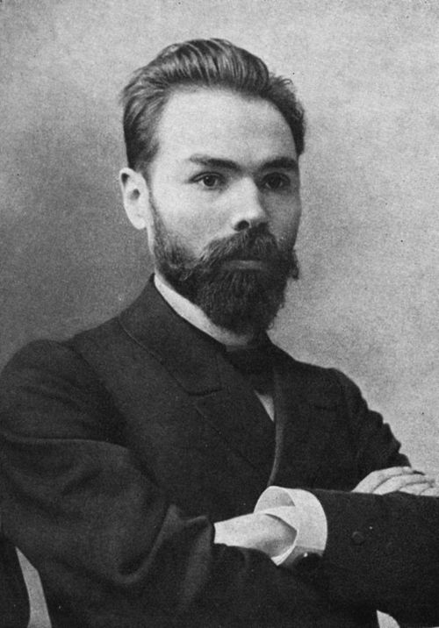
Вале́рий Я́ковлевич Брю́сов (1873-1924)
Русский поэт, прозаик, драматург, переводчик, литературовед,
литературный критик и историк.
Один из основоположников русского символизма.

Slide 4
Основные черты произведений:
1) Характерны отзвуки многих французских поэтов
«Знакомство в начале 90-х годов с поэзией Верлена и Малларме, а вскоре и Бодлера, открыло мне новый мир. Под впечатлением их творчества созданы те мои стихи, которые впервые появились в печати», — вспоминает Брюсов.

Slide 5
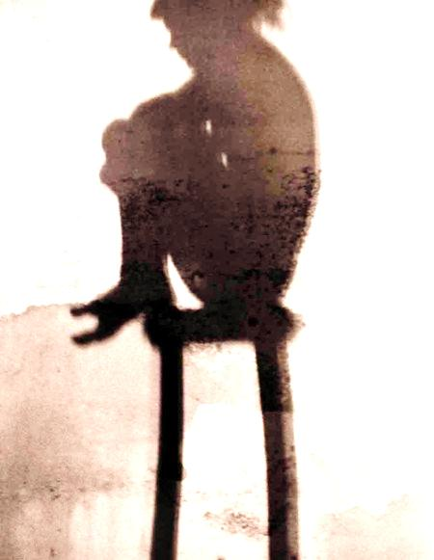
В стихотворениях сборника чувствуется сильное влияние Верлена.
Тень несозданных созданий
Колыхается во сне
Словно лопасти латаний
На эмалевой стене.
Фиолетовые руки
На эмалевой стене
Полусонно чертят звуки
В звонкозвучной тишине…

Slide 6
2) Тема одиночества, горького ощущения отсутствия контакта с окружающими.
“Чтоб меня не увидел никто,
На прогулках я прячусь, как трус,
Приподняв воротник у пальто
И на брови надвинув картуз.”

Slide 7
3) Лирический герой – чаще всего прохожий, одинокий путник.
“Я к людям шел назад с таинственных высот,
Великие слова в мечтах моих звучали.
Я верил, что толпа надеется и ждет...
Они, забыв меня, вокруг тельца плясали.”

Slide 8
Направления в поэзии:
Испробует все формы – сонеты, терцины, октавы, триолеты, рондо.
Ищет изысканные рифмы, создает стихи самой диковинной и редкостной формы.

Slide 9
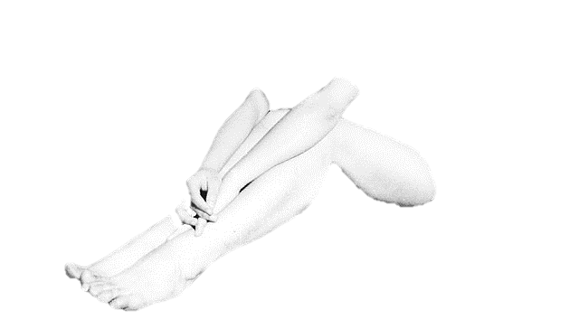
Пытается, взяв в качестве образца опыты древнеримских лириков, создавать однострочные стихотворения
«О, закрой свои бледные ноги»

Slide 10
Пишет стихи, где все слова начинаются с одной буквы
Мой милый маг, моя Мария, —
Мечтам мерцающий маяк.
Мятежны марева морские,
Мой милый маг, моя Мария, —
Молчаньем манит мутный мрак…
Мне метит мели мировые
Мой милый маг, моя Мария,
Мечтам мерцающий маяк.

Slide 11
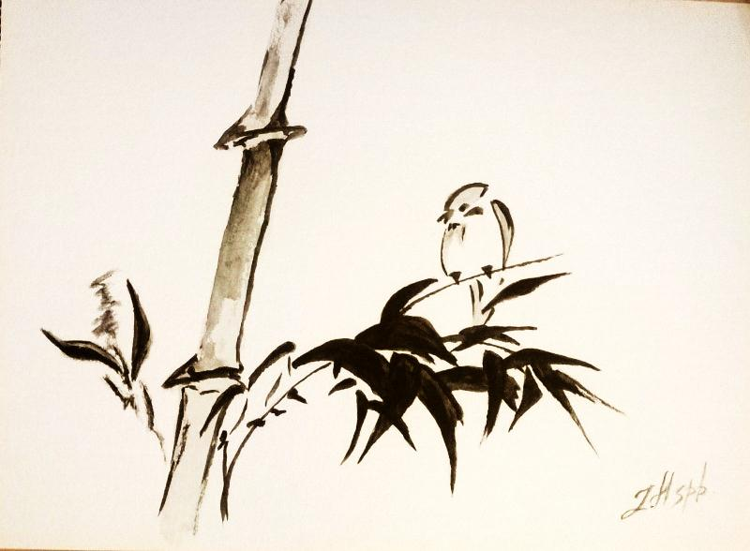
Пробует писать стихи в духе японского и китайского стихосложения
Твой ум — глубок, что море!
Твой дух — высок, что горы!
Глупец восклицает: "Ломок
Стебель памяти о заслугах!"
Мудрый говорит: "Буду скромен,
И меня прославят речи друга!"

Slide 12
Характеристика героя:
Ясность и определенность характера
Дерзновенность мысли
Преданность избранному пути
Страстность служения своему призванию и историческому назначению
Сильны умом и духом
Всегда одиноки
Никому из них не свойственно чувство служения людям, никто не идет на самопожертвование

Slide 13
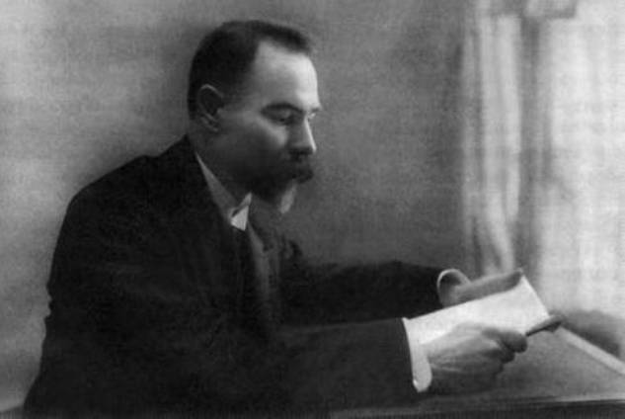
Идеал
Я плакал безумно, ища идеал,
Я струны у лиры в тоске оборвал...
Я бросил в ручей свой лавровый венок...
На землю упал... и кровавый цветок
Сребристой росою окапал меня
...Увидел я в чаще мерцанье огня:
То фавн козлоногий, усевшись на пне,
Закуривал трубку, гримасничал мне,
Смеялся на горькие слезы мои,
Кричал: "Как смешны мне страданья твои..."
Но я отвернулся от фавна, молчал...
И он, уходя, мне язык показал;
Копытом стуча, ковылял меж стволов.
Уж ночь распростерла свой звездный покров...

Slide 14
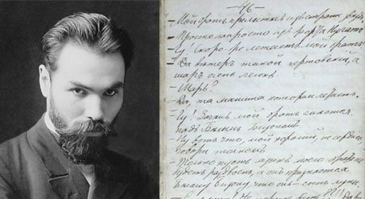
Псевдонимы Брюсова
При работе над сборниками «Русские символисты» (1894—1895) Брюсов использовал множество псевдонимов. Функция псевдонима здесь состоит не в сокрытии подлинной фамилии автора, а в мистификации читателя. Поэт в качестве редактора сборников стремился создать впечатление большого числа своих единомышленников и последователей, якобы у него имевшихся в этих изданиях, и, таким образом, увеличить их общественное значение.

Slide 15
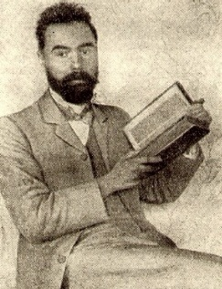
Кинжал поэзии! Кровавый молний свет,
Как прежде, пробежал по этой верной стали,
И снова я с людьми,— затем, что я поэт,
Затем, что молнии сверкали.

